Slide 1
Оптимизация процесса выбора профессии: от компетенций к эффективности
ГУО «Минский городской институт развития образования»
управление воспитательной и социальной работы
Захожая Н.Н., начальник управления, доцент кафедры философии и гуманитарных проблем образования

Slide 2
Вызовы ХХI века
Век информационных технологий
Изменение мира профессий
Изменение структуры занятости
Скорость изменения технологий
Глобальность мира
ВРЕМЯ ГЕРОЕВ

Slide 3
11 важных качеств Forbes в ХХI веке
1.Критическое мышление
2. Комплексный подход к решению проблем
3. Оценка вариантов решений
4. Принятие решений
5. Умение слушать и вникать в суть
6. Знание компьютеров и программ
7. Математика. Умение применять на практике
8. Системный анализ
9. Мониторинг и оценка деятельности себя, других людей и организаций
10. Программирование. Написание компьютерных программ
11. Знание системы продаж и маркетинга

Slide 4
Атлас новых профессий
Мультиязычность и мультикультурность
Навыки межотраслевой коммуникации
Клиентоориентированность
Умение управлять проектами и процессами
Умение быстро принимать решения, распределять ресурсы и управлять своим временем
Творческие способности
Умение работать с коллективами, группами и отдельными людьми
Работа с искусственным интеллектом
Системное мышление
Экологическое мышление

Slide 5
Компоненты профессиональной компетентности
Для становления будущего специалиста особенно значимой является профессиональная компетенция, которая выражается в способности успешно действовать на основе практического опыта, умения и знаний при решении задач профессионального рода деятельности.
1) социально-правовая компетентность – знания и умения в области взаимодействия с общественными институтами и людьми, а также владение приемами профессионального общения и поведения;
2) персональная компетентность – способность к постоянному профессиональному росту и повышению квалификации, а также реализации себя в профессиональном труде;
3) специальная компетентность – умение решать типовые профессиональные задачи и оценивать результаты своего труда, способность самостоятельно приобретать новые знания и умения по специальности;
4) аутокомпетентность – адекватное представление о своих социально-профессиональных характеристиках и владение технологиями преодоления профессиональных деструкции;
5) экстремальная компетентность – способность действовать во внезапно усложнившихся условиях.

Slide 6
КОМПЕТЕНЦИИ
Социально-трудовая компетенция означает владение знаниями и опытом в гражданско-общественной деятельности (выполнение роли учащегося, гражданина, представителя общественной организации), в социально-трудовой сфере (права потребителя, покупателя, клиента), в области семейных отношений (член семьи - сын, дочь, внук; будущий отец, мать), в вопросах экономики и права (способность анализировать ситуацию на рынке труда, учиться зарабатывать деньги, действовать в соответствии с личной и общественной выгодой, владеть этикой отношений); на уровне старшеклассника – в вопросах профессионального самоопределения.
В стенах учреждения образования учащийся постепенно овладевает минимально необходимыми для жизни в современном обществе навыками социальной активности и функциональной грамотности.

Slide 7
КОМПЕТЕНЦИИ
Компетенция личностного самосовершенствования направлена на то, чтобы успешно осваивать способы физического, духовного и интеллектуального саморазвития, осуществлять эмоциональную саморегуляцию и самоподдержку.
Учащийся овладевает способами деятельности в собственных интересах и возможностях, что выражается в непрерывном самопознании, самовоспитании личностных качеств, формировании психологической грамотности, культуры мышления и поведения, в заботе о собственном здоровье .

Slide 8
Оптимизация триады профессионального выбора
могу
надо
хочу
Интересы, склонности
Уровень знаний, способности, здоровье
Мир профессий, потребность в кадрах

Slide 9
Процесс, в котором, сначала выявляются «ХОЧУ» и «МОГУ», а затем сопоставляются с «НАДО». «Хочу» - это круг интересов, склонности личности («хочу знать», «хочу делать»), анализ своих увлечений, беседы с родителями, знакомыми, тесты. Каждый имеет потенциальные возможности развивать свои способности, заниматься дополнительно по интересному для себя направлению, пробовать создать что-то сам, интересоваться новостями науки, производства. «Могу» - это проблема человеческих возможностей («могу делать»), необходимо собирать как можно больше информации, которая помогает принять решение, уровень знаний, необходимый для овладения основами профессии, уровень здоровья, особенности характера, возможности, самодисциплина. «Надо» - это потребности рынка труда, возможность найти работу, либо обоснованный расчет на устройство по выбранному профилю.
Ответ на эти вопросы - это определение интересов, склонностей и способностей, значимости профессии для общества

Slide 10
Типичные ошибки и затруднения при выборе профессии
Увлечение только внешней стороной профессии без учета ее минусов.
Выбор только на основании высокой оплаты труда.
Предубеждение в отношении престижности, не престижности профессии.
Выбор профессии из соображения престижности (популярности) в обществе.
Подчинение давлению родных, других значимых людей без особых собственных желаний.
Отождествление учебного предмета с профессией.
Перенос отношения к человеку (представителю данной профессии) на саму профессию.
Выбор профессии «за компанию» с друзьями.
Неумение (без учета индивидуальных особенностей) разобраться в своих личных качествах, способностях, склонностях, мотивах выбора.
Незнание или недооценка своих физических особенностей, ограничений, недостатков, существенных при выборе профессии.
Категоричность выбора.
Устаревшие представления о характере труда, об особенностях той или иной профессии.
Предрассудки относительно некоторых важных для общества профессий (пренебрежение, выражаемое даже словами «торгаши», «фотомоделька» и др.).

Slide 11
Причины затруднений при выборе профессии:
Слабая информированность об учебных заведениях.
Слабая информированность о мире профессий.
Неумение оценить свои возможности.
Мнение, что все решится само собой, отсутствие серьезного отношения к вопросу профессионального выбора.
Труднодоступность привлекательной профессии.
Большое количество одинаково привлекательных вариантов.
Отсутствие интереса, к какой бы то ни было деятельности.
Как можно преодолеть трудности
Познакомиться с последним вариантом справочника по учебным заведениям.
Получить индивидуальную консультацию по выбору профессии.
В процессе индивидуальной консультации:
определить свои интересы и склонности;
сопоставить их с имеющимися профессиями;
выяснить профессионально важные качества интересующих профессий;
путем тестирования или самонаблюдения прийти к выводу, в достаточной ли мере они развиты у вас;
взвесить свои возможности, способности, взвесить требования рынка труда, составить приблизительный прогноз – велика ли будет потребность общества в специалистах данной профессии через 3 5 лет; выясните не только сферу деятельности, но и условия труда, его особенности.

Slide 12
В основе социализированности учащегося находится процесс социализации. Под социализацией понимается процесс вхождения индивида в социум, что порождает изменения в социальной структуре общества и в структуре личности. Социализация - процесс, посредством которого индивидом усваиваются нормы его группы таким образом, что через формирование собственного "Я" проявляется уникальность данного индивида как личности, процесс усвоения индивидом образцов поведения, социальных норм и ценностей, необходимых для его успешного функционирования в данном обществе.
Социализация осуществляется через следующие механизмы: социальные нормы – общепринятые образцы поведения, регламентирующие взаимоотношения людей в обществе; социальный контроль – обеспечивает выполнение социальных норм; социальные роли – одобряемые образцы поведения, которые общество ожидает от человека; социальный статус – место личности в данной конкретной системе социальных взаимосвязей; такт – умение человека чутко относится к другим людям.

Slide 13
Успешную социализированность учащегося обеспечивают следующие характеристики личности:
способность к изменению своих ценностных ориентаций,
умение находить баланс между своими ценностями и требованиями роли при избирательном отношении к социальным ролям;
ориентация не на конкретные требования, а на понимание универсальных моральных человеческих ценностей и др.
Cоциализированность имеет
«мобильный характер»,
она может превратиться из успешной в неудачную, и в этом случае возможность вновь достичь успеха зависит от способности личности адаптироваться к новым условиям.

Slide 14
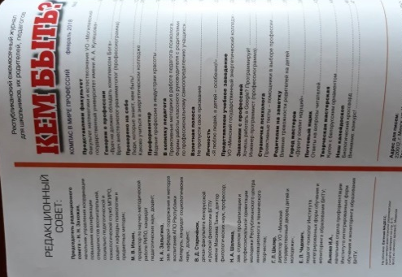
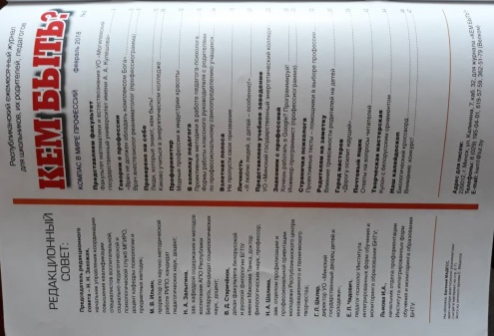

Slide 15
Кластерная модель профориентационной работы: от проектирования к результату (в аспекте методического сопровождения)

Slide 16
Схема кластерной модели профориентационной работы в столичном регионе
ПРИНЦИПЫ:
СВЯЗЬ С ЖИЗНЬЮ, ТРУДОМ, ПРАКТИКОЙ;
АКТИВНОСТЬ СУБЪЕКТОВ; СООТВЕТСТВИЕ ПРОФЕССИОНАЛЬНОМУ РАЗВИТИЮ УЧАЩИХСЯ И ПОТРЕБНОСТЯМ РЕГИОНА
ОРГАНИЗАЦИОННО-ПЕДАГОГИЧЕСКОЕ И ПСИХОЛОГИЧЕСКОЕ СОПРОВОЖДЕНИЕ; ОРГАНИЗАЦИОННО-МЕТОДИЧЕСКОЕ СОПРОВОЖДЕНИЕ;
КООРДИНАЦИЯ ДЕЯТЕЛЬНОСТИ
РЕЗУЛЬТАТ: ДОСТИЖЕНИЕ МАКСИМАЛЬНО ВОЗМОЖ НОГО УРОВНЯ ПОВЫШЕНИЯ КАЧЕСТВА ПРОФЕССИНАЛЬНОЙ ДЕЯТЕЛЬНОСТИ
ЭТАПЫ:
ПОИСКОВЫЙ, ПРОЦЕССУАЛЬНЫЙ, ЗАКЛЮЧИТЕЛЬНЫЙ
СИСТЕМЫ:
ОБРАЗОВАНИИЯ, УПРАВЛЕНИЯ, ВЗАИМОДЕЙСТВИЯ СУБЪЕКТОВ
ПРОЦЕССЫ:
ОБУЧАЮЩИЙ, ВОСПИТАТЕЛЬНЫЙ, РАЗВИВАЮЩИЙ
СУБЪЕКТЫ:
УЧАЩИЕСЯ, УЧИТЕЛЯ, РОДИТЕЛИ, СОЦИАЛЬНЫЕ ПАРТНЕРЫ
КОМИТЕТ ПО ОБРАЗОВАНИЮ МИНГОРИСПОЛКОМА
РЕСУРСНЫЕ ЦЕНТРЫ
ПО ВОСПИТАТЕЛЬНОЙ РАБОТЕ
и
учреждения образования
МИНСКИЙ ГОРОДСКОЙ ИНСТИТУТ РАЗВИТИЯ ОБРАЗОВАНИЯ
УПРАВЛЕНИЯ ОБРАЗОВАНИЯ, СПОРТА И ТУРИЗМА АДМИНИСТРАЦИЙ РАЙОНОВ ГОРОДА
ПРОЕКТИРОВАНИЕ ИНДИВИДУАЛЬНЫХ ПРОФЕССИОНАЛЬНЫХ ТРАЕКТОРИЙ УЧАЩИХСЯ
МОНИТОРИНГ КАК НЕПРЕРЫВНАЯ ДИАГНОСТИКА И КОРРЕКЦИЯ ПРОЦЕССОВ
КЛАСТЕРНАЯ МОДЕЛЬ ОЦЕНКИ СИСТЕМЫ ПРОФОРИЕНТТАЦИОННОЙ РАБОТЫ НА ОСНОВЕ МОНИТОРИНГА

Slide 17
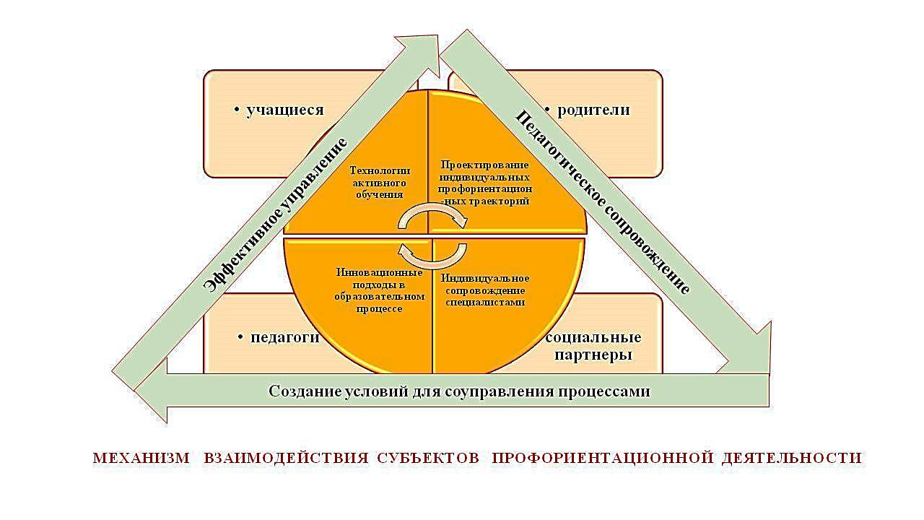

Slide 18
БЛАГОДАРИМ ЗА ВНИМАНИЕ

